Slide 1
人机交互原理及应用
实验三
Unity 3D官方案例

Slide 2
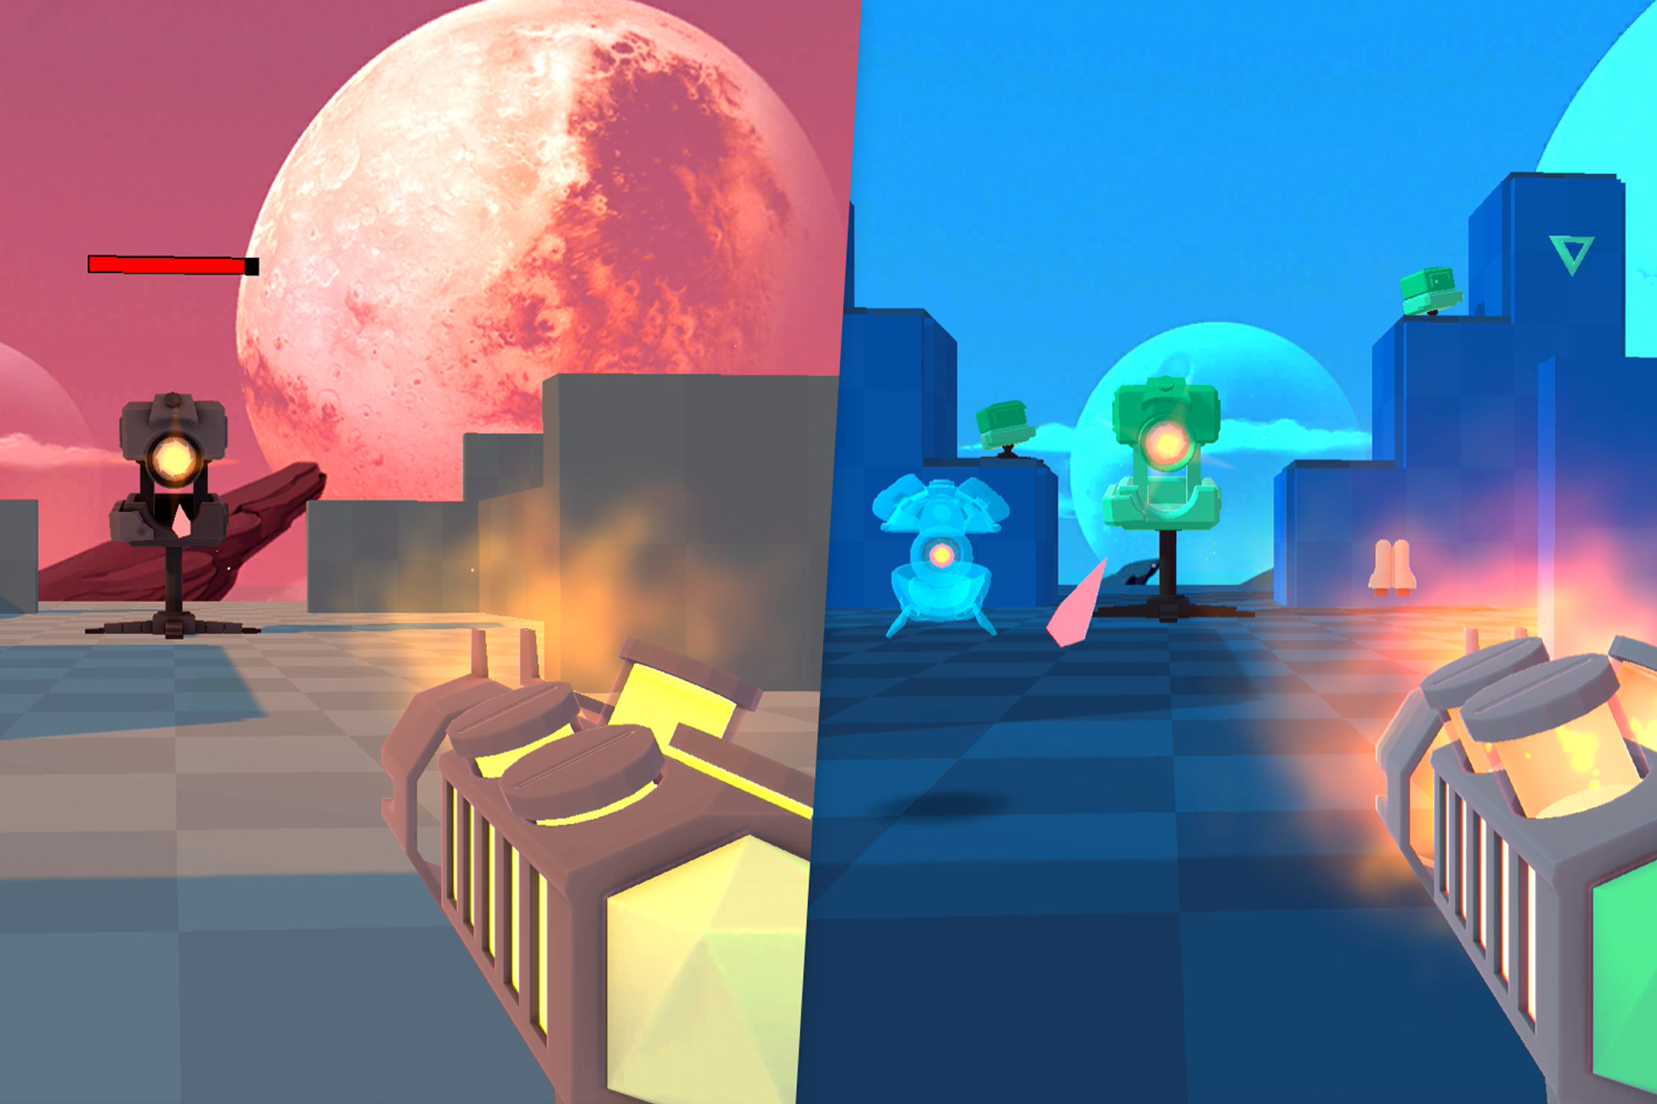
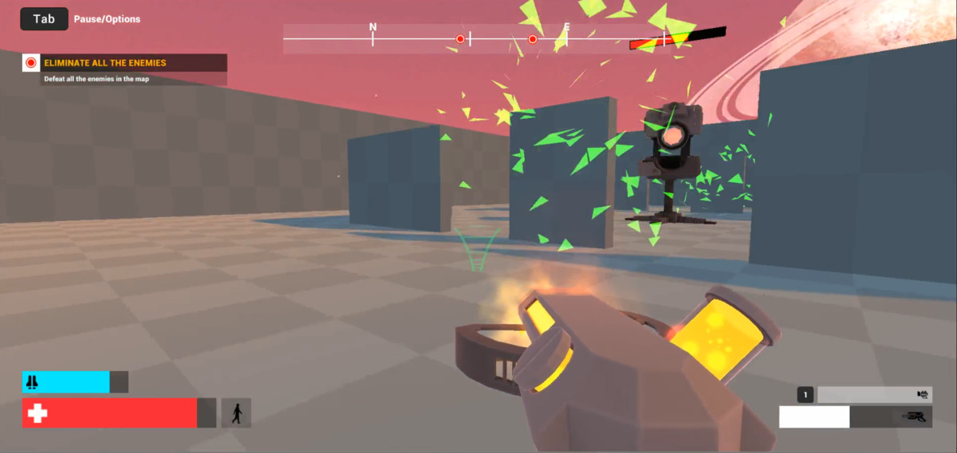
FPS Microgame
经典官方教程游戏
游戏试玩：
https://learn.u3d.cn/tutorial/fps-microgame-lu-bo/?tab=overview#

Slide 3
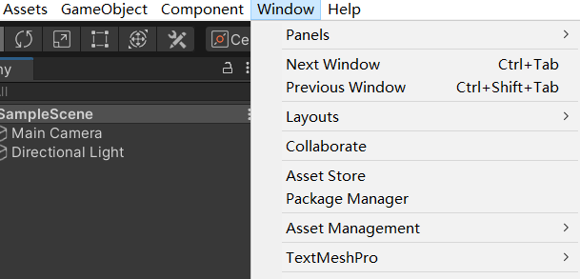
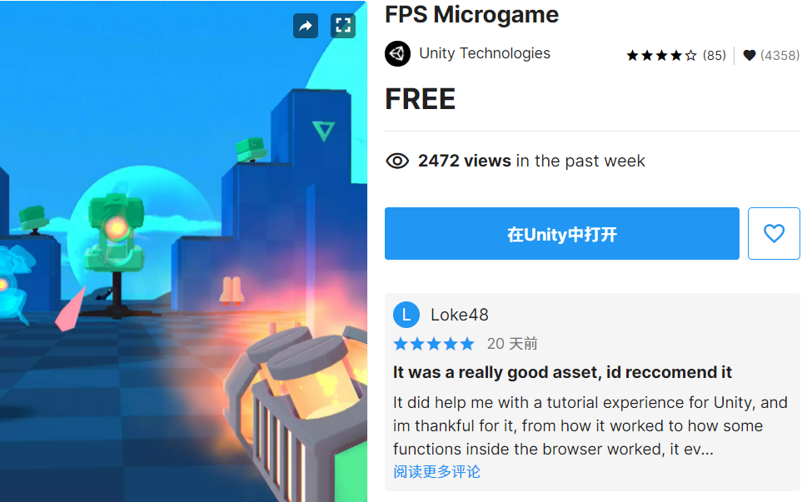
教程
Unity中文课堂中的讲解：
https://learn.u3d.cn/tutorial/fps-microgame-lu-bo/?tab=overview#
1. 从Assets Store中获取：
https://assetstore.unity.com/packages/templates/fps-microgame-156015
登录后，选择“添加到我的资源”
随后在Unity的Package Manager中找到并添加

Slide 4
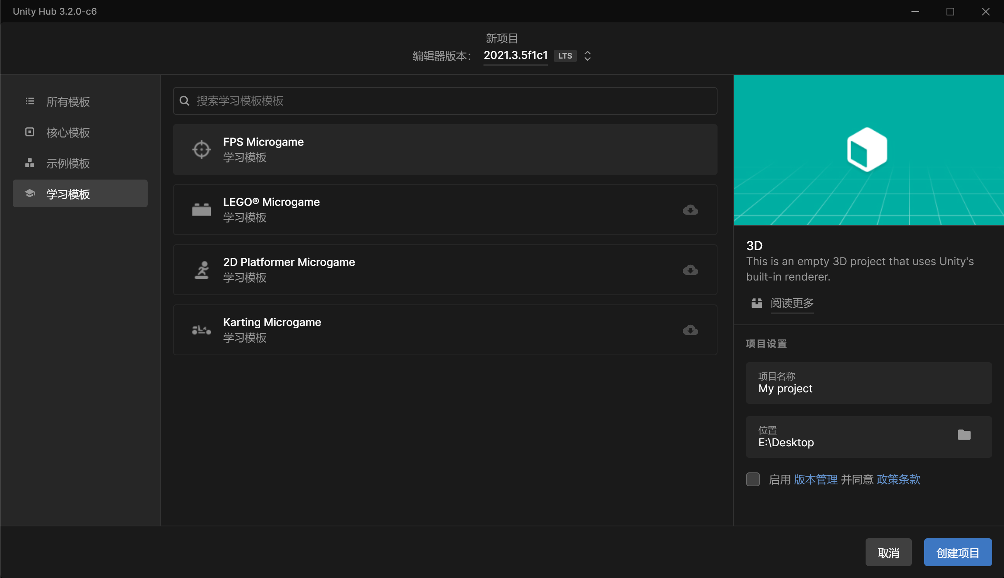
教程
2. 在Unity Hub中获取：
新建项目，在项目模板中选择“学习模板-FPS Microgame”
下载模板并新建工程

Slide 5
工程的结构
https://docs.unity3d.com/Manual/SpecialFolders.html
工程文件中：
Assets 脚本、场景、模型等资源文件目录
Library Unity运行时需要的中间文件，删掉也可以再次生成
Packages 存放包配置信息和第三方包
ProjectSettings 工程配置设置
UserSettings 编辑器配置设置
Logs 日志
Asset中的特殊文件夹：
Plugins 为各个平台准备的插件
Resources 用于Resources类加载相应类型的资源
StreamingAssets 只读、不可写，其中的资源会保持原始格式而不会被打包
Editor 存放只在编辑器中使用的资源
Gizmos 存放Scene窗口中辅助内容绘制的资源
……

Slide 6
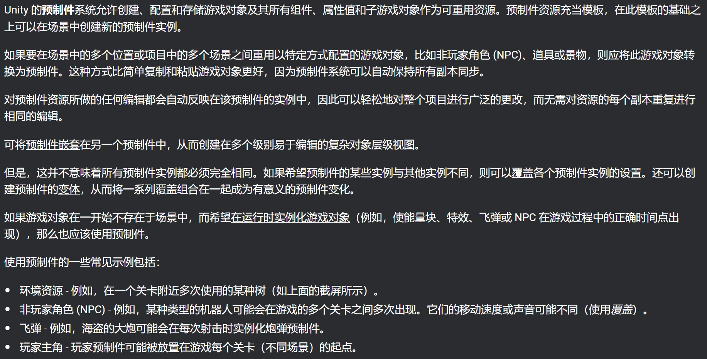
Prefab
https://docs.unity3d.com/Manual/Prefabs.html

Slide 7
Prefab
https://docs.unity3d.com/Manual/Prefabs.html
Assets\FPS\Scripts\Game\Shared\WeaponController.cs
void HandleShoot()
{
int bulletsPerShotFinal = ShootType == WeaponShootType.Charge
? Mathf.CeilToInt(CurrentCharge * BulletsPerShot)
: BulletsPerShot;
// spawn all bullets with random direction
for (int i = 0; i < bulletsPerShotFinal; i++)
{
Vector3 shotDirection = GetShotDirectionWithinSpread(WeaponMuzzle);
ProjectileBase newProjectile = Instantiate(ProjectilePrefab, WeaponMuzzle.position,
Quaternion.LookRotation(shotDirection));
newProjectile.Shoot(this);
}
// muzzle flash
if (MuzzleFlashPrefab != null)
{
GameObject muzzleFlashInstance = Instantiate(MuzzleFlashPrefab, WeaponMuzzle.position,
WeaponMuzzle.rotation, WeaponMuzzle.transform);
// Unparent the muzzleFlashInstance
if (UnparentMuzzleFlash)
{
muzzleFlashInstance.transform.SetParent(null);
} Destroy(muzzleFlashInstance, 2f);
}

Slide 8
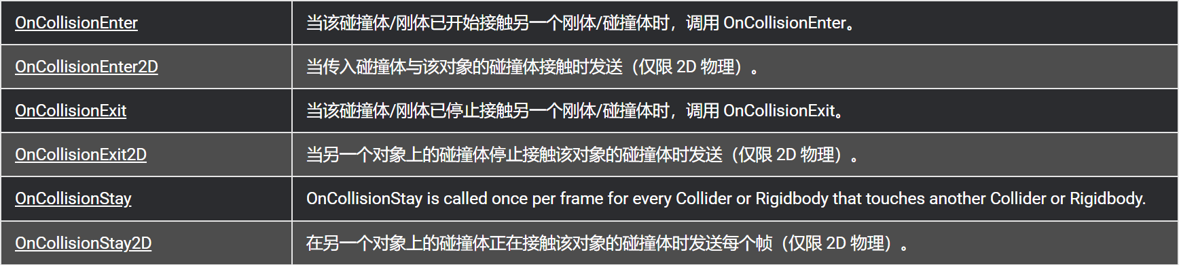
Collision
https://docs.unity3d.com/cn/current/Manual/collision-section.html
使用Collision处理Collider之间的碰撞。
碰撞体附加到游戏对象并定义碰撞体的形状以进行物理碰撞。
碰撞体是不可见的，并且不需要与游戏对象的网格完全相同。网格的粗略近似通常更有效。
最简单（并且也是处理器开销最低）的碰撞体是原始碰撞体类型。在3D中，这些碰撞体为盒型碰撞体、球形碰撞体和胶囊碰撞体。在2D中，可以使用2D盒型碰撞体和2D圆形碰撞体。可以将任意数量的上述碰撞体添加到单个游戏对象以创建复合碰撞体。

Slide 9
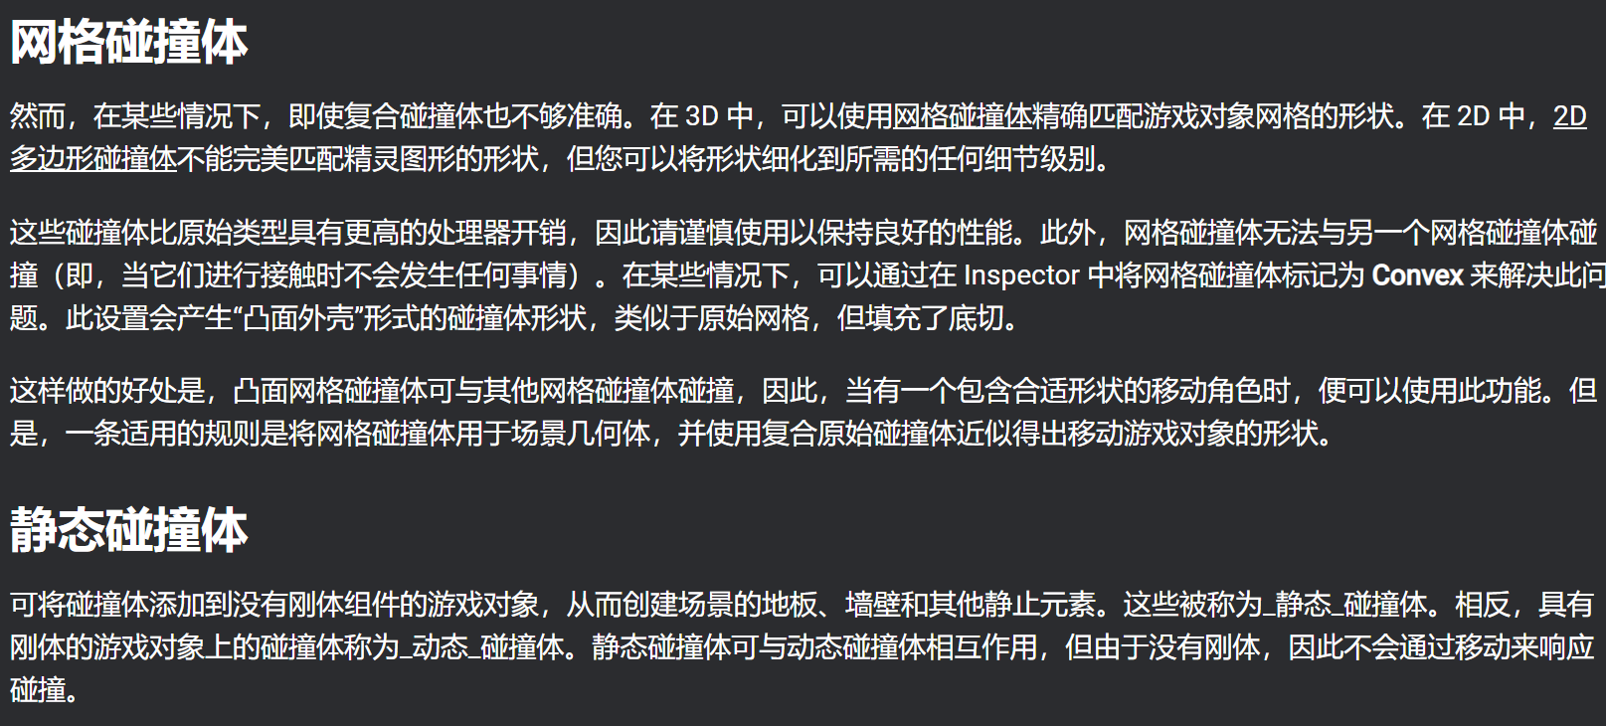
Collision
https://docs.unity3d.com/cn/current/Manual/collision-section.html

Slide 10
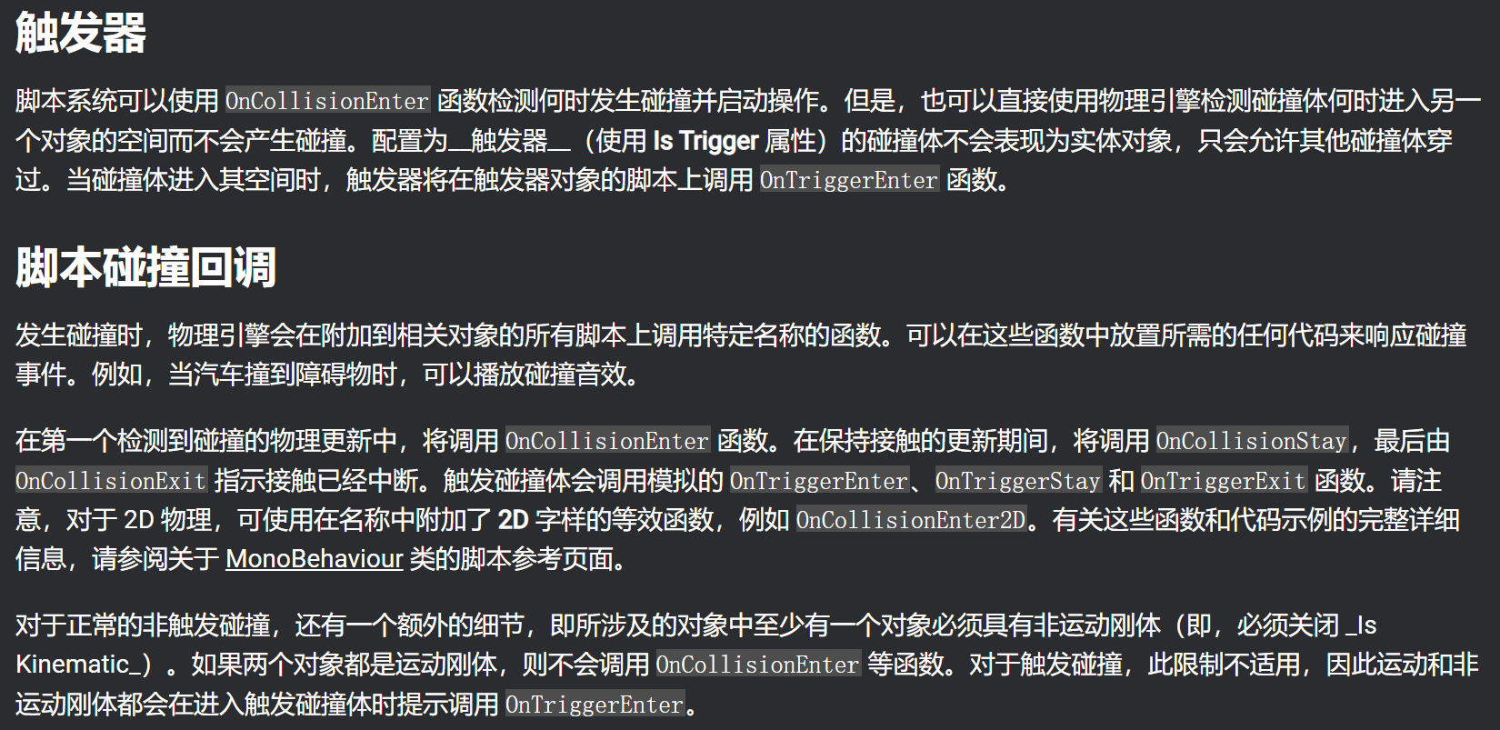
Collision
https://docs.unity3d.com/cn/current/Manual/collision-section.html

Slide 11
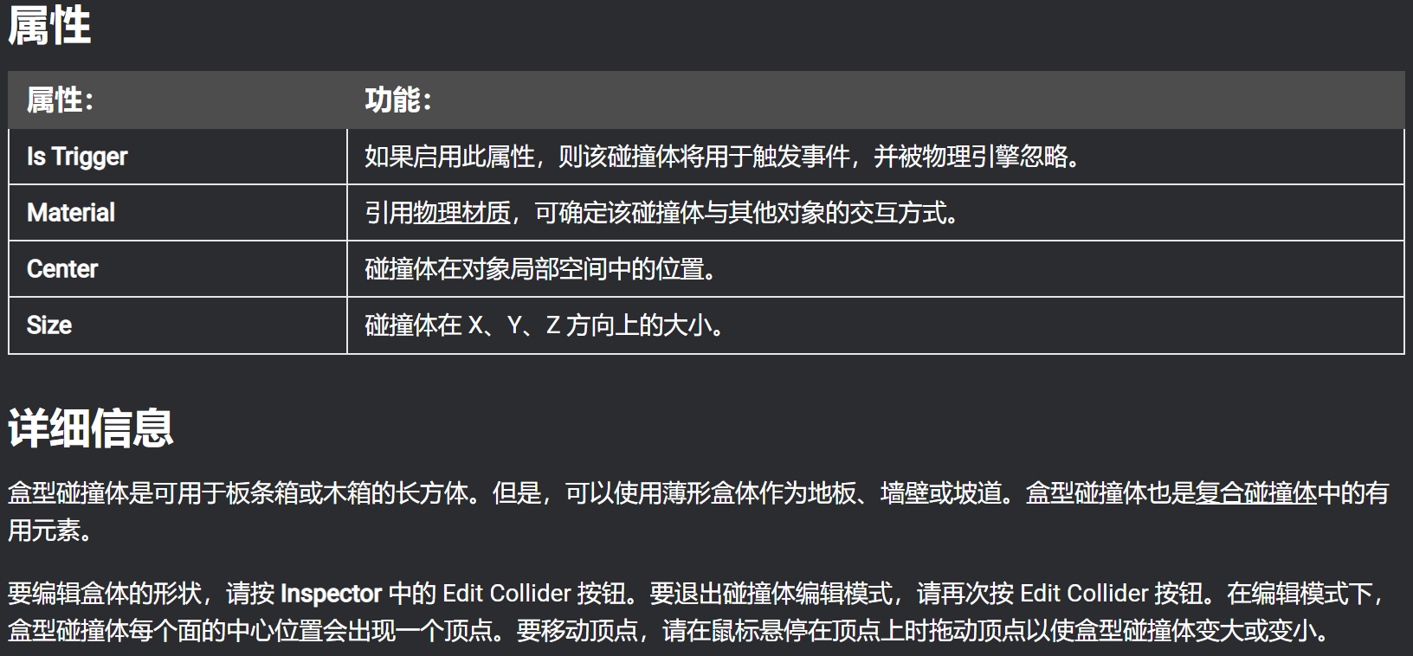
Box Collider
https://docs.unity3d.com/cn/current/Manual/class-BoxCollider.html

Slide 12
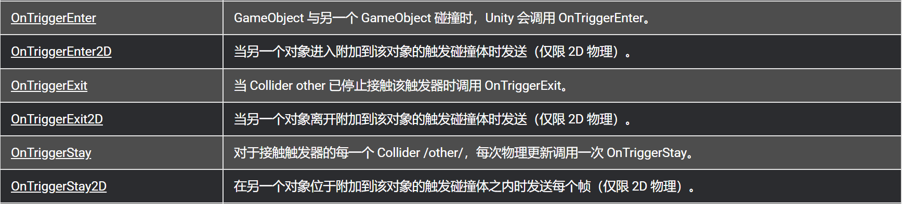
Trigger
https://docs.unity3d.com/ScriptReference/MonoBehaviour.html
void OnTriggerEnter(Collider other)
{
PlayerCharacterController pickingPlayer =other.GetComponent<PlayerCharacterController>(); if (pickingPlayer != null)
{
OnPicked(pickingPlayer);
…… }
}

Slide 13
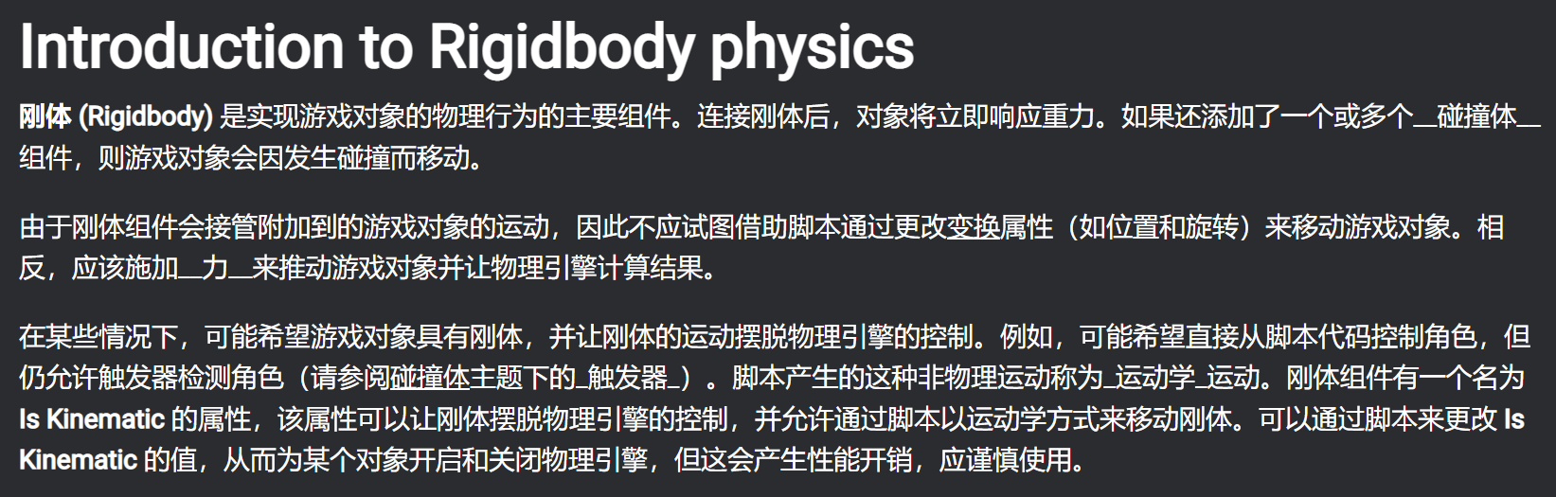
Rigidbody
https://docs.unity3d.com/cn/current/Manual/RigidbodiesOverview.html

Slide 14
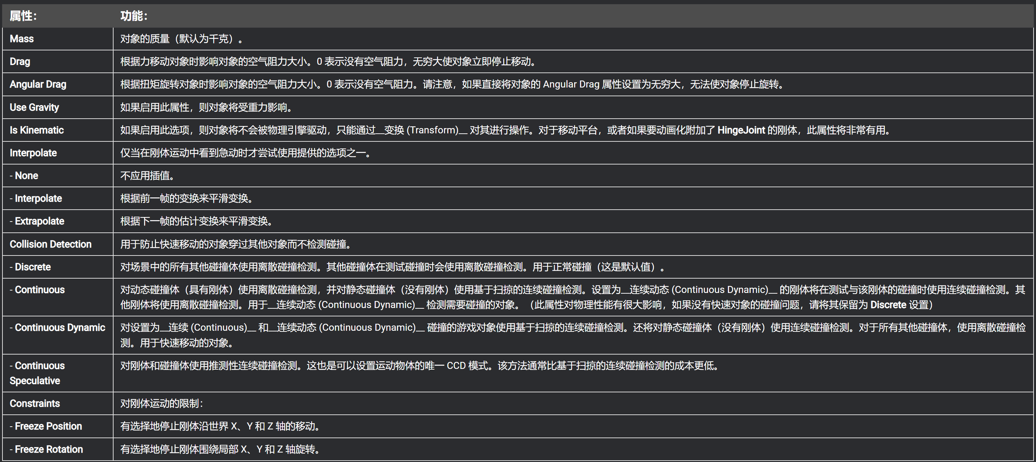
Rigidbody
https://docs.unity3d.com/cn/current/Manual/class-Rigidbody.html

Slide 15
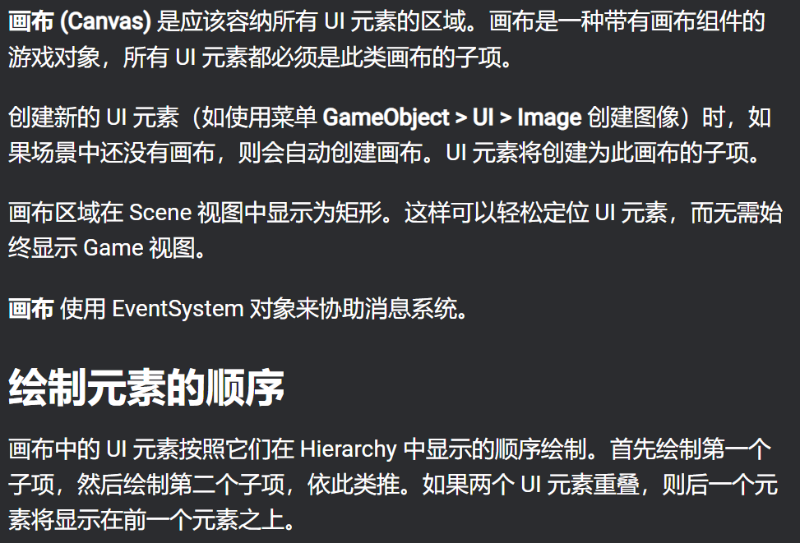
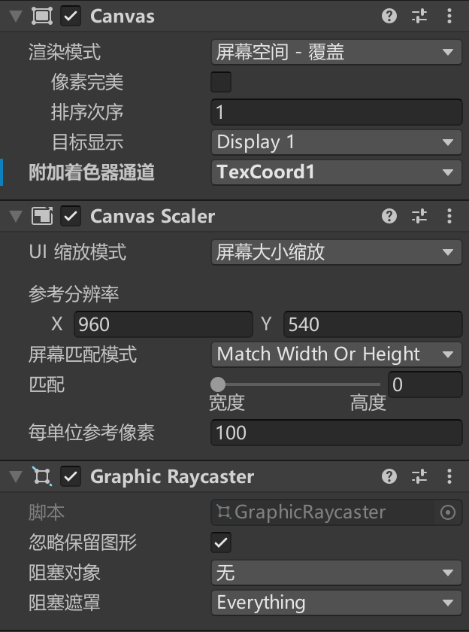
Canvas
https://docs.unity3d.com/cn/current/Manual/UICanvas.html

Slide 16
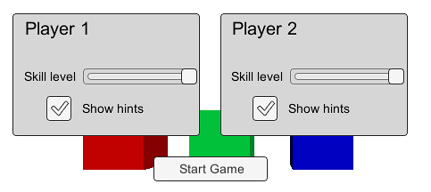
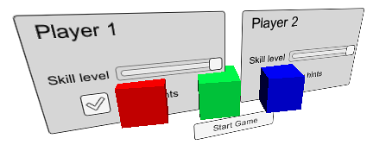
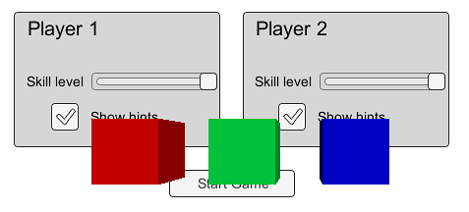
Canvas
https://docs.unity3d.com/cn/current/Manual/UICanvas.html
Canvas的三种渲染模式：
画布放置于在场景之上渲染的屏幕上
画布的行为与场景中的所有其他对象相同
画布放置在指定摄像机前面的给定距离处
1. Screen Space - Overlay
2. World Space
3. Screen Space - Camera

Slide 17
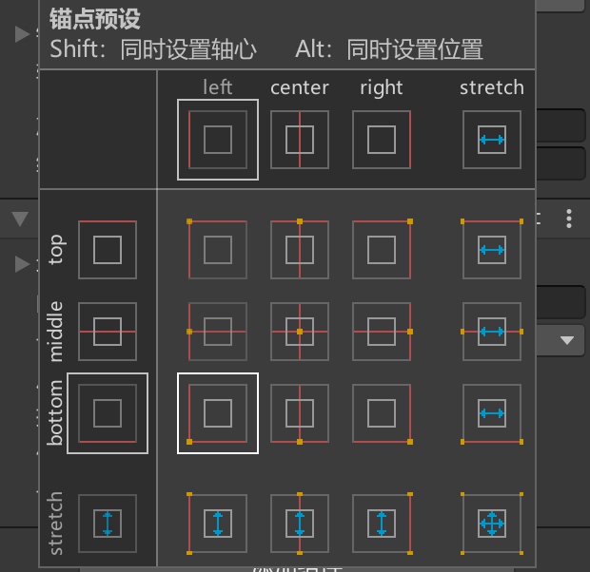
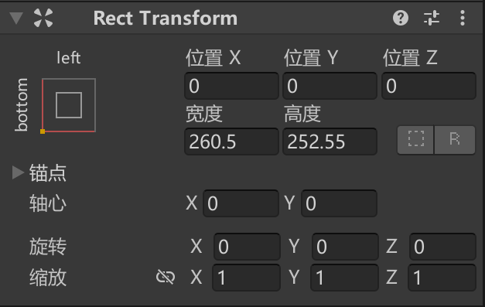
Basic Layout
https://docs.unity3d.com/cn/current/Manual/UIBasicLayout.html
需要了解的内容：
RectTransform
锚点、轴心、锚点预设

Slide 18
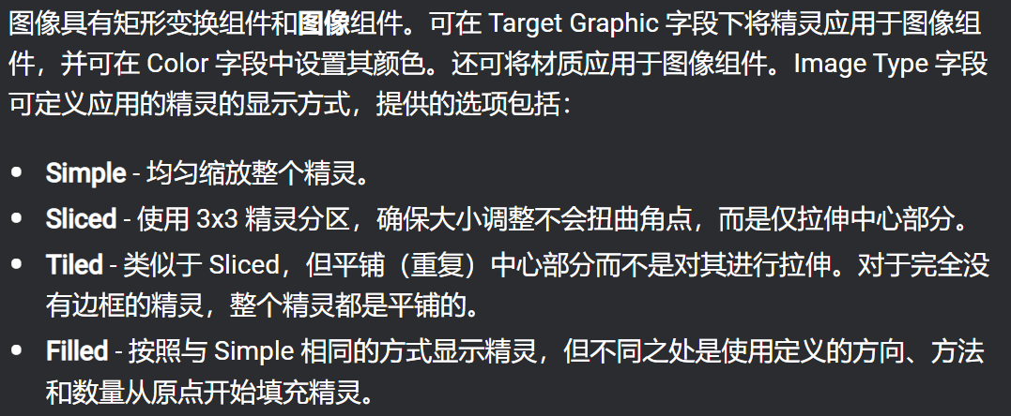
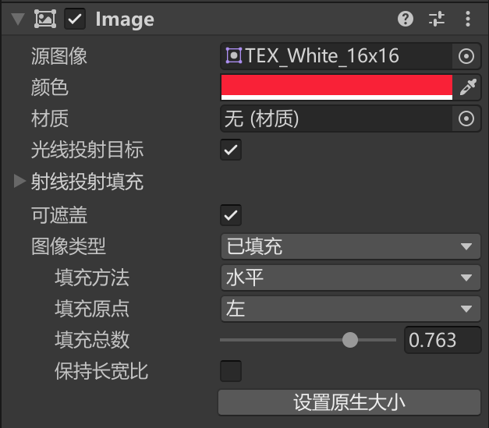
Image
https://docs.unity3d.com/cn/current/Manual/UIVisualComponents.html
Assets\FPS\Scripts\UI\WorldspaceHealthBar.cs
public Image HealthBarImage;
……
// update health bar value
HealthBarImage.fillAmount = Health.CurrentHealth / Health.MaxHealth;

Slide 19
作业 - 实验3
参考相关教程，使用Unity制作一个应用程序。程序需要满足以下几点要求：
使用大小不同的长方体制作预制体，搭建一个简易地图，并放入障碍物；
加入第一人称人物，并实现视角转动、走动、跳跃，点击鼠标人物可以射出子弹物体；
使用图片填充实现人物血条和弹药量UI，实现弹药消耗和装填的机制并体现到UI上；
在场景中加入靶子物体，该物体被子弹击中后两者会消失。
不允许使用外部包的内容实现，包括Microgame；这个作业没有美观度要求。
提交一个Readme文件，对你的工程进行解释。请尽量保证你的程序是独特的。
注意：本次作业为个人作业。
截止时间：10月13日 23:30，下周的作业不是Unity作业
提交内容：项目工程的Asset文件夹、EXE可执行程序、演示视频、Readme文件
提交至FTP://121.192.180.66/上传作业/佘莹莹/2022秋-人机交互原理及应用/Lab3
命名格式：学号_姓名_Lab3.zip

